Slide 1
МДОУ «Детский сад №16»
«Создание адаптивной образовательной среды для детей с ОВЗ, имеющих ТНР, в группе комбинированной направленности»
Подготовили педагоги
МДОУ «Детский сад №16»
Ярославль, 2018

Slide 2
и –
н –
к –
л –
ю –
з –
и –
я –
индивидуальность, искренность, инициатива
интеграция, изменения в образовательном процессе, интерес

Slide 3
и –
н –
к –
л –
ю –
з –
и –
я –
индивидуальность, искренность, инициатива
новизна, новаторство, настойчивость
комплексный подход, коммуникация
любовь к детям, личность
юридическая грамотность в образовании
знания профессиональные, закономерности развития
интеграция, изменения в образовательном процессе, интерес
Я – как личность, ясность

Slide 4
Инклюзия –
(от inclusion - включение)
– процесс увеличения степени участия всех граждан в социуме,
и в первую очередь, имеющих трудности в физическом развитии

Slide 5
История развития инклюзивного образования в мире
псевдоинтеграция
Интеграция, в самом широком смысле, это процесс объединения нескольких разрозненных объектов в одно целое
инклюзия

Slide 6
История развития инклюзивного образования в России

Slide 7
Закон «Об образовании в РФ»
от 29.12.2012№273-ФЗ
Инклюзивное образование - обеспечение равного доступа к образованию для всех обучающихся с учетом разнообразия особых образовательных потребностей и индивидуальных возможностей.
Особые образовательные потребности–
такие характеристики, которые делают необходимым обеспечение детей ресурсами отличными от тех, которые необходимы большинству воспитанников.

Slide 8
Тяжелые нарушения речи(ТНР) – это стойкие специфические отклонения формировании компонентов речевой системы (лексического и грамматического строя речи, фонематических процессов, звукопроизношения, просодической организации звукового потока), отмечающихся у детей при сохранном слухе и нормальном интеллекте
К тяжелым нарушениям речи относятся: алалия (моторная и сенсорная), тяжелая степень дизартрии, ринолалии и заикания, детская афазия и др.

Slide 10
Создание специальных условий
предполагает адаптацию (организацию) среды под особые образовательные потребности через совокупность структурных компонентов:
коммуникативно-организационный;
содержательно-методический;
пространственно-предметный.

Slide 11
Коммуникативно-организационный компонент:
личностная и профессиональная готовность педагогов к работе в группе комбинированной направленности,
создание благоприятного психологического климата и настроя
в группе,
организация
взаимодействия педагогов

Slide 12
Содержательно-методический компонент:
характеристика детей;
АОП;
индивидуальный маршрут развития ребенка;
вариативность и гибкость
образовательно-воспитательных
методик, форм и средств;
использование гибкого
режима дня,
тематических планов,
циклограмм деятельности.

Slide 13
Примерная адаптированная программа
дошкольного образования
на сайте
fgosreestr.ru

Slide 14
углубленное
психолого-педагогическое обследование
ПМПк
разработка и утверждение адаптированной образовательной программы для ребенка с ОВЗ

Slide 15
Основные требования
к написанию характеристики:
1. Содержит обобщенные результаты наблюдения за воспитанником.
2. Отражает характерные особенности ребенка.
3. Следует избегать поверхностных оценочных суждений.
4. Необходимо указывать положительные стороны его личности, интересы и способности – ресурсами ребенка.
5. Не следует использовать специальные термины, обозначающие диагнозы, болезни и другие специфические особенности развития психики детей.
6. Должна быть согласована со специалистами детского сада (учитель-логопед, педагог-психолог и др.).
7. Структура и содержание характеристики должны соответствовать современным требованиям ведения педагогической документации.

Slide 16
Примерные разделы характеристики:
ФИО воспитанника.
Дата рождения.
Полное название ДОУ и группы.
С какого возраста ребенок посещает данное дошкольное учреждение.
Как ребенок адаптировался в группе.
Соматическое здоровье.
Социально-бытовые навыки.
Особенности личности и эмоционально-волевой сферы.
Трудности общения с одногодками и старшими.
Описание игровой деятельности воспитанника.
Степень развития моторики.
Какой рукой пишет ребенок.
Трудности, которые он испытывает в процессе обучения.
Оценка зрительного и слухового восприятия.
Оценка памяти и внимания.
Описание мышления ребенка.
Особенности усвоения программного материала.
Развитие речи.
Другие особенности развития ребенка.
Динамика коррекционно-развивающей и образовательной помощи если проводилась).
Подпись воспитателя. Заверено заведующим ДОУ.

Slide 17
В соответствии с ФГОС ДО содержание ООП ДОУ обеспечивает развитие личности, мотивации и способностей детей в различных видах деятельности по направлениям развития и образования детей (образовательные области):
социально-коммуникативное развитие;
познавательное развитие;
речевое развитие;
художественно-эстетическое развитие;
физическое развитие.

Slide 18
Вовремя начатое и
адекватно организованное обучение и воспитание –
залог успешного развития
детей с ОВЗ

Slide 19
Как организовать обучение
в условиях
инклюзивного образования
в группах
комбинированной направленности
для детей с ТНР?
Планирование коррекционно-развивающей деятельности воспитателя в течении дня

Slide 20
Пространственно-предметный компонент:
1. Материальные возможности учреждения:
помещение (объем, освещенность, цветовое решение, наполнен­ность, оформление);
мебель (размер, функциональность, комфорт);
учебное оборудование;
учебно-дидактические материалы (учеб­ники, тетради, иллюстрации, таблицы, схемы и др.);
предметы быта и др.
2. Маршруты передвижения в пространстве;
3. Учебное оборудование;
4. Обеспеченность современными средствами и системами, соответствующим образовательным потребностям детей, учебно-дидактическими материалами

Slide 21
ИСТОРИЯ РАЗВИТИЯ ИНКЛЮЗИВНОГО ОБРАЗОВАНИЯ
Начало XX века – середина 60-х – «медицинская модель», которая привела к изоляции людей с ограниченными возможностями.
Середина 60-х годов – середина 80-х годов – «модель нормализации», интеграция людей с ограниченными возможностями здоровья в общественную жизнь.
Середина 80-х годов – настоящее время – «модель включения», т.е. инклюзия.

Slide 22
ИНТЕГРАЦИЯ
Интеграция – это глубокое взаимопроникновение, слияние, насколько это возможно. В одном учебном материале обобщенных знаний в той или иной области.

Slide 23
Закон "Об образовании в Российской Федерации" от 29.12.2012 N 273-ФЗ Статья 5 часть 5 гласит: «В целях реализации права каждого человека на образование федеральными государственными органами, органами государственной власти субъектов РФ и органами местного самоуправления создаются необходимые условия для получения без дискриминации качественного образования лицами с ограниченными возможностями здоровья, для коррекции нарушений развития и социальной адаптации, оказания ранней коррекционной помощи на основе специальных педагогических подходов …, в том числе посредством организации инклюзивного образования лиц с ограниченными возможностями здоровья…»

Slide 24
ТЯЖЕЛЫЕ НАРУШЕНИЯ РЕЧИ
Тяжелые нарушения речи (ТНР) – это стойкие специфические отклонения в формировании компонентов речевой системы (лексического и грамматического строя речи, фонематических процессов, звукопроизношения, просодической организации звукового потока), отмечающихся у детей при сохраненном слухе и нормальном интеллекте.

Slide 25
КОМПОНЕНТЫ ОБРАЗОВАТЕЛЬНОЙ СРЕДЫ
Содержательно-методический
Пространственно-предметный
Коммуникативно-организационный
Содержательно-методический

Slide 26
РЕЧЕВОЙ ЦЕНТР представляет собой специально оборудованное пространство для игр поодиночке или небольшими группами, а также для индивидуальной коррекционной работы педагога.

Slide 27
1. Соответствие возрасту

Slide 28
2. Разнообразие материала
Игры на формирование речевого дыхания

Slide 29
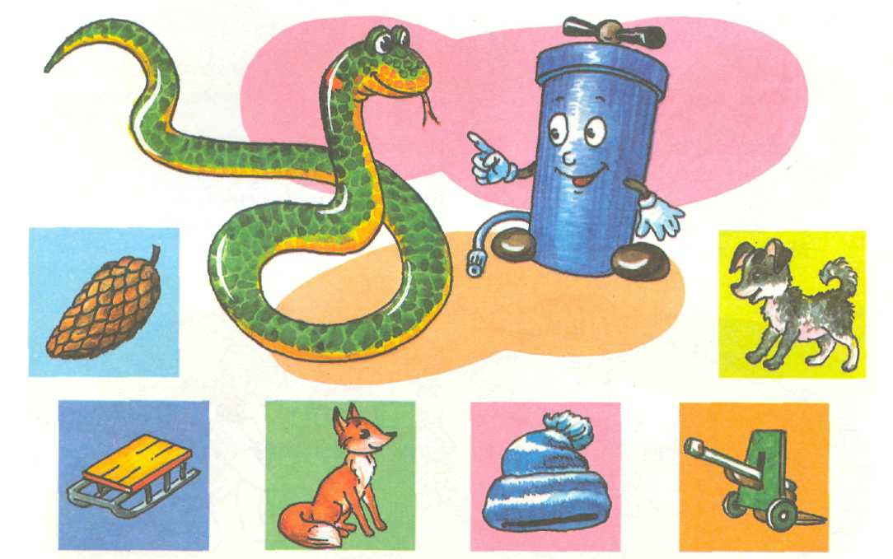
Игры на формирование фонематического восприятия и слухового внимания

Slide 30
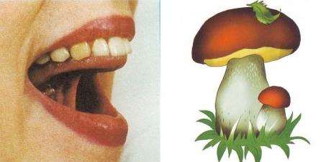
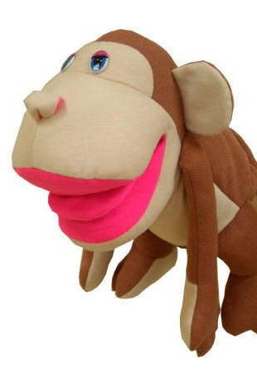
Материал на развитие артикуляционной моторики

Slide 31
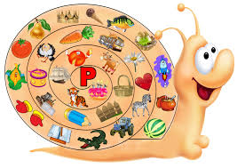
Игры и пособия по автоматизации звуков

Slide 32
Дидактические игры на развитие лексико-грамматического строя речи

Slide 33
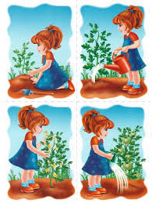
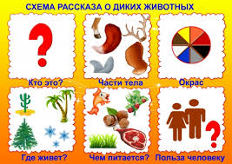
Дидактические игры и пособия по развитию связной речи

Slide 34
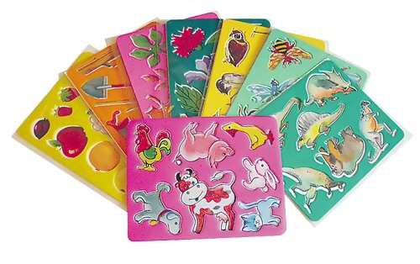
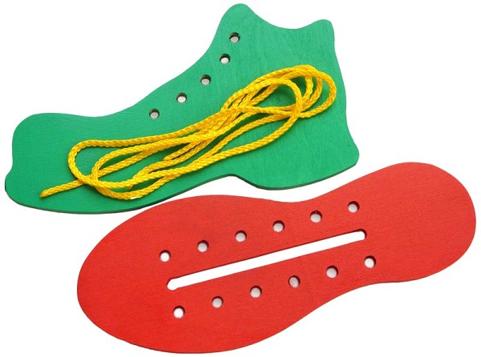
Игры для развития мелкой моторики

Slide 35
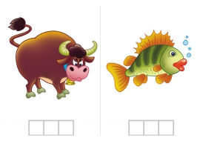
Игры и пособия по подготовке к обучению грамоте

Slide 36
3. Системность
4. Эстетика оформления

Slide 37
Направления работы | II младшая группа | Средняя группа | Старшая и подготовительная группы
1. Формирование речевого дыхания
2. Формирование фонематического восприятия и слухового внимания
3. Развитие артикуляционной моторики
4. Закрепление навыков правильного звукопроизношения поставленных звуков
5. Закрепление навыков, полученных на занятиях по обучению грамоте
6. Активизация словаря
7. Развитие грамматического строя речи
8. Формирование связной речи
9. Развитие мелкой моторики

Slide 38
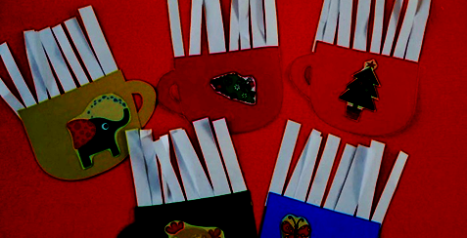
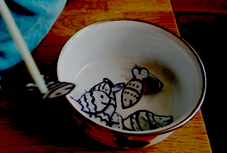
Игра «Горячий чай»
Игра «Поймай рыбку»
Игра «Ракета»
Игра «Тучка»

Slide 39
СПАСИБО ЗА ВНИМАНИЕ

